Slide 1
Konferenz zum Thema "Medien"
Sergey Netchas
Klasse 11-A
Schule 3

Slide 2
Plan
1 Medien.
2 Drücken Sie.
3 TV.
4 Internet-Medien.
5 Entwicklung von Medien.
6 Hauptfunktionen der Medien.
7 Merkmale der Medien.
8 Politische Manipulation.
9 Wege zur politischen Manipulation.
10 Zensur.
11 Freiheit und Zensur in der modernen Medien.
Fazit 12.
13 Referenzen.

Slide 3
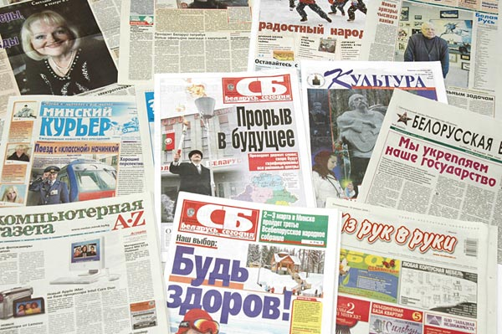
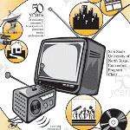
Medien - eine periodische Publikationen und andere Mittel zur Verbreitung von Informationen dienen der allgemeinen Öffentlichkeit im Hinblick auf die betrieblichen Ereignisse und Phänomene in der Welt, alle Länder, die Region zu informieren und bestimmte soziale Funktionen abzudecken.
Medien
Drucken
(Zeitungen, Zeitschriften, Newsletter, Bücher)
Elektronisch
(Radio, TV, Internet)

Slide 4




Die Presse - Printmedien (Zeitschriften), unter dem gleichen Titel veröffentlicht, in Abständen ein oder mehrere Zimmer (Themen) während des Jahres. Während der Pressekonferenz zu verstehen, Zeitungen, Zeitschriften, Anthologien, Sammlungen, Bulletins, weniger Bücher, Flugblätter, mit einer bestimmten Anzahl von Kopien.

Slide 5


TV - ein generischer Begriff, der alle Aspekte der Technologie und Praxis der Übertragung der Bilder mit Ton über lange Entfernungen Zusammenhang abdeckt. Das Fernsehen ist ein mächtiges Medium der Kommunikation, die Medien.
Fernsehen kennt keine politischen oder geographischen Grenzen, die Überwindung von Raum und Zeit. Es macht eine Person einen Komplizen Ereignisse auch ohne ihn gemacht.
Fernsehen schafft einen Hintergrund unseres Lebens, unsere Gewohnheiten zu ändern, zieht diskutieren verschiedene Probleme gesellschaftlichen Bewusstseins bilden.

Slide 6


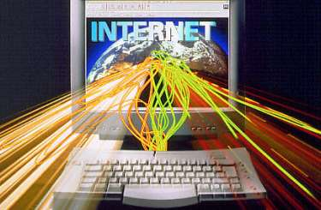
Online-Medien (Online-Ausgabe, Online-Zeitung) - regelmäßig aktualisierte Informationen Website, die als Medien handeln soll und genießt eine gewisse Popularität und Reputation (über eine ständige Publikum).

Slide 7

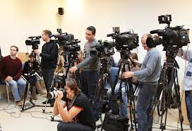
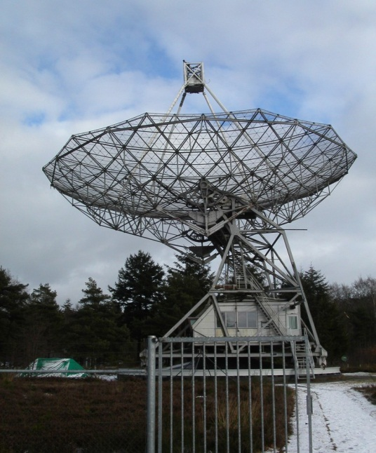
Informationen zunächst mündlich zu verbreiten, und die Entwicklung der Schrift - schriftlich: auf Papyrus, Papier, Stein. Zeitungen, die etwas ähnelte modernen nach der Erfindung des Johann Gutenberg im Jahre 1450 Druckmaschine entstanden.
Der nächste Durchbruch bei der Entwicklung der Medien erfolgte im neunzehnten Jahrhundert. die Erfindung des Telegraf, Telefon und Radio. In den frühen zwanzigsten Jahrhunderts. begann regelmäßige Radiosendung, und die 30-er in unserem Leben selbstbewusst trat Fernsehen. Sowjetunion war das erste TV-Programm im Jahr 1939 ausgestrahlt wurde und die regelmäßige Ausstrahlung begann im Jahr 1946 in Moskau.
Die wahre Revolution fand mit erfand das Internet, Computer-Netzwerke, E-Mail-Adresse ein.

Slide 8
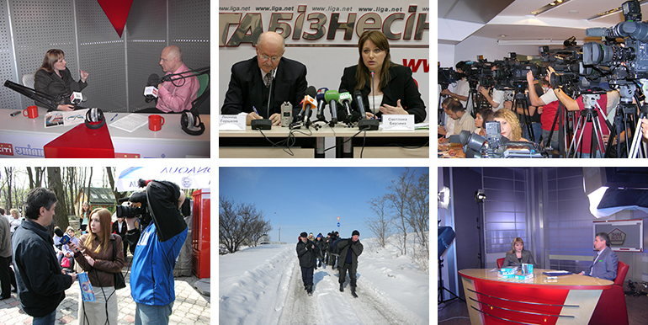
Die wichtigsten Funktionen der Medien in einer demokratischen Gesellschaft gehören :? Information - erhalten und Verbreitung von Informationen über wichtige Ereignisse in der Gesellschaft, die öffentliche Meinung zu verschiedenen Themen beeinflusst;
Bildung - Medien vermitteln der Öffentlichkeit einige Kenntnisse, die es ihnen ermöglichen, dann navigieren die widersprüchlichen Informationen fließt;
Politische Sozialisation - durch die Medien, die Bürger lernen, bestimmte Standards der politischen Verhalten, Werte und Normen, die sie an die Realität anzupassen, zu ermöglichen;
Kontrolle über die Tätigkeit der Behörden, ihre Kritiker - die Medien informiert als positive und negative Fakten über die Regierung, einige Beamte;
Mobilisierung - die Medien Menschen zu ermutigen, bestimmte Schritte oder Inaktivität zu nehmen.

Slide 9
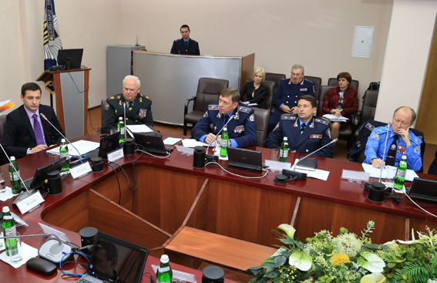
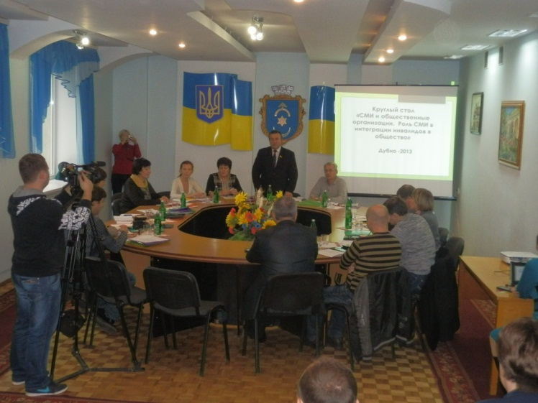
Politik als soziale Aktivität Bereich am meisten brauchen die Medien zu schaffen und aufrechtzuerhalten Konnektivität zwischen seiner Untertanen. Die Politik ist nicht möglich, ohne indirekte Formen der Kommunikation und besondere Kommunikationsmittel zwischen verschiedenen Medienanstalten, und zwischen Staat und Bürger. In der modernen Gesellschaft zunehmend dienen nicht nur notwendig die Medien eine Sammelpunkt als Teil der politischen Mechanismen, sondern auch ihre Schöpfer.

Slide 10

Eigenschaften der Medien:
Werbung (unbegrenzt, nepersonifikovane Palette von Verbraucher);
Verfügbarkeit von Ausrüstung;
Indirekt, in Raum und Zeit-Interaktion und Kommunikationspartnern getrennt sind;
Instabilen Natur des Publikums;
Wiegenden Einfluß der unidirektionalen Einrichtung zum Empfänger.

Slide 11
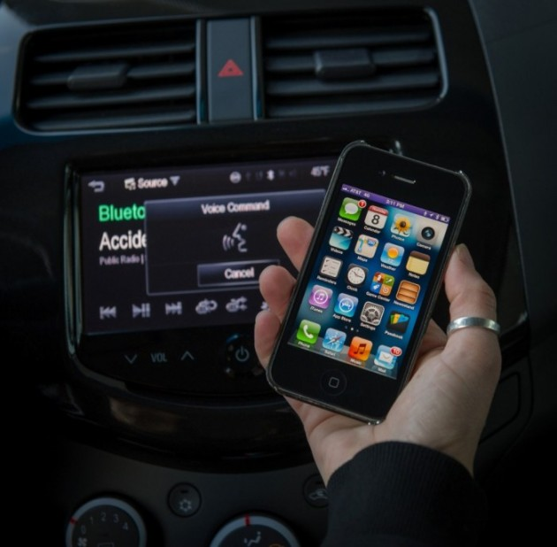
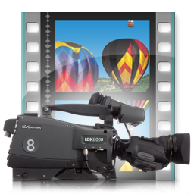
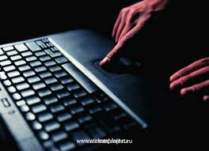
Die massive und starke politische Einfluss auf die Gesellschaft mit audiovisuellen Medien, insbesondere das Fernsehen. Die Stellungnahme des Primats des Fernsehens auf den Grad der Abdeckung der Ukraine bestätigt die Ergebnisse der Umfrage "Ukrainian Marketing-Gruppe."

Slide 12



Geben Sie Medienvertreter der verschiedenen sozialen Gruppen die Gelegenheit, öffentlich ihre Meinung ausdrücken, finden und vereinen Gleichgesinnten, zu artikulieren und zu vertreten öffentliche Meinung in ihrem Interesse. Ohne die Presse, Fernsehen, Radio, kann kein Bürger nicht richtig zu navigieren, den politischen Prozess, um ihre politische Orientierung zu bestimmen, verantwortungsvolle Entscheidungen treffen.

Slide 13
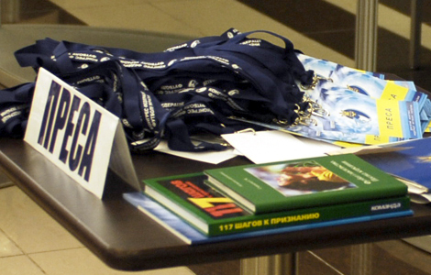
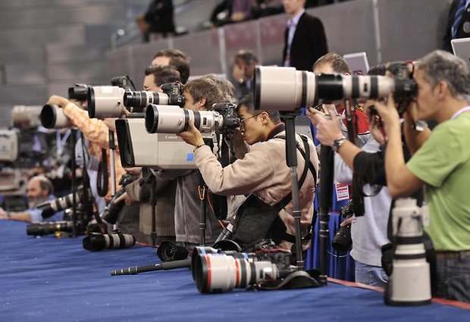
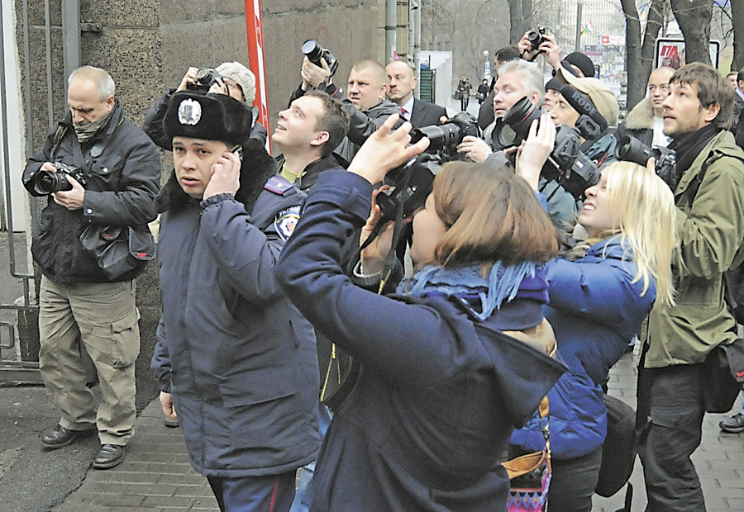
Die historische Erfahrung zeigt, dass die Medien können eine Vielzahl von nicht nur demokratischen politischen Zielen dienen: wie man in Menschen entwickeln den Wunsch nach Freiheit, soziale Gerechtigkeit, ihnen zu helfen, kompetente Teilhabe an der Politik und spirituelle zakripachuvaty, irrezuführen, einzuschüchtern Menschen, Misstrauen und Angst zu säen.

Slide 14
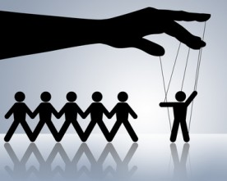
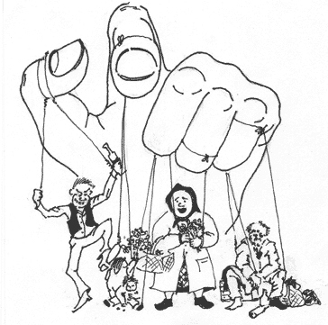
politische Manipulation
Der Begriff "politische Manipulation", um die versteckten Steuer politische Bewusstsein und Verhalten, um sie zu zwingen, Handeln (oder Unterlassen) gegen seine eigenen Interessen wahrnehmen zu verstehen. Manipulation unbemerkt durchgeführt, um diejenigen, die regieren; es nicht die direkten Opfer und Blut mit sich bringen, nicht riesige Materialkosten erfordern. Politische Manipulation vor allem auf die systematische Einführung in das Massenbewusstsein sotsialnonolitychnyh Mythen.

Slide 15
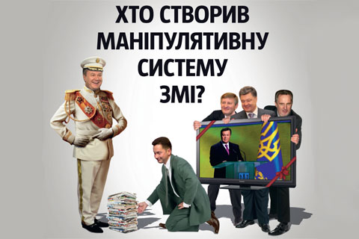
Wege zur politischen Manipulation:
Direkte Beweise für Betrug;
Stille unrentabel Informationen
Verbreitung von Lügen und Verleumdungen;
Halbwahrheit (Beleuchtung spezifischen, unbedeutende Details, während Verschweigen wesentlicher Tatsachen oder allgemeinere falsche Interpretation der Ereignisse);
Kennzeichnung für kompromentatsiyi Politiker oder politische Ideen und mehr.

Slide 16
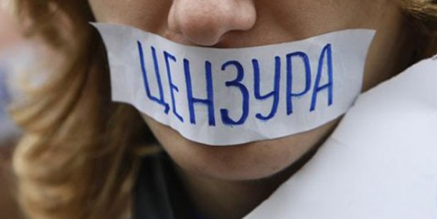

Zensur - ist die Kontrolle der öffentlichen Gewalt im Sinne, Erstellung und Verbreitung von gedruckten Materialien, Inhalte und Umsetzung (Anzeige) bei Bühnenaufführungen, Radio und Fernsehen, und manchmal private Korrespondenz (Abfangen) zu verhindern oder die Verbreitung von Ideen und Informationen, dass diese zu reduzieren Regierung hält unerwünscht oder schädlich sind.

Slide 17

Freiheit und Zensur in der zeitgenössischen Medien
Wir sprechen oft über die Freiheit der Rede und Zensur in der Ukraine. Aber in Wirklichkeit sind sie in unserem Land und in der modernen Medien. Die ersten, wahrscheinlich nicht, und dieser wirkt, aber in einer Weise, die die Rechte der Bürger der Ukraine verletzt. Medien in der Ukraine unter der absoluten Kontrolle der Regierung. Außerhalb Situation kann nicht so schlecht und es gibt nicht so strenge Kontrolle, die unter Kutschma war. Aber gelegentlich ans Licht, die sonst Tatsachen deuten darauf hin kommen.
Es ist Zensur in der Ukraine. Bereich von zastovuvannya breit genug - es ist direkte Zensur in Form von "Aufträge" oder "Aufträge" (das funktioniert oder nicht, ob es notwendig ist, zu erzeugen), Zensur und das öffentliche Beschaffungswesen, durch Entfernung Parzellen umgesetzt, Prog und Publikationen für die Probleme der bewusst gewidmet nerozholoshenym an die breite Öffentlichkeit, Zensur in Form der Akkreditierung Institution, die die rechtliche Befugnis, das Recht auf Existenz einer vydannaya berauben hat. Und die aktuelle politische, soziale und wirtschaftliche Situation in der Ukraine und zum Nachdenken anregende Fragen oder jemals freien demokratischen Medien, Meinungsfreiheit und Zensur in der Ukraine richtig angewendet werden.

Slide 18
Fazit.
Erleben Update-Media-System in Bezug auf die nationale Wiedergeburt dient als wirksames Instrument des sozialen Einflusses und der sozialen Harmonie zu erreichen, die ein wichtiger Faktor für das Funktionieren der modernen demokratischen Gesellschaft ist.

Slide 19
Список використаної літератури:
1. http://referatcentral.org.ua
2. http://uk.wikipedia.org/wiki
3. http://blog.i.ua/user/1444501/173334

